Slide 1


Составитель:
Воспитатель
МБДОУ «Академия детства»,
СП №172
Булатова Татьяна Викторовна

Slide 2


Slide 3


Slide 4
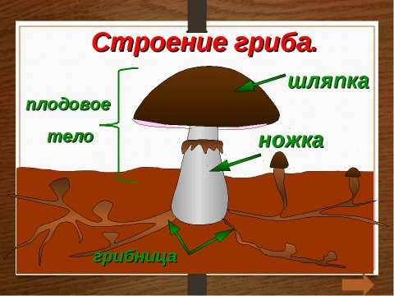

Slide 5
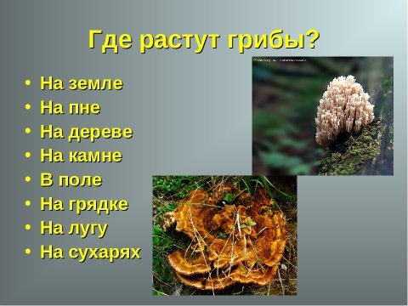

Slide 6
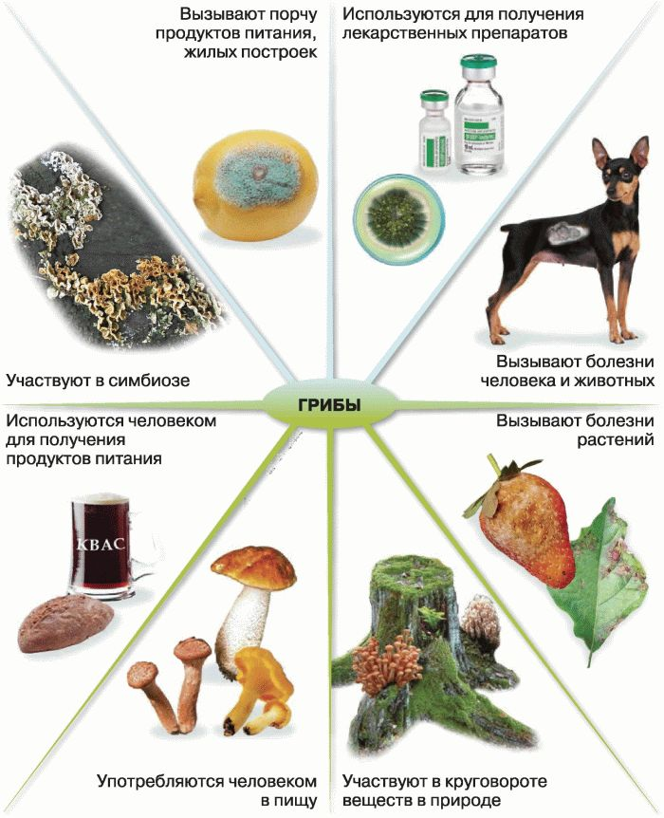

Slide 7


Slide 8
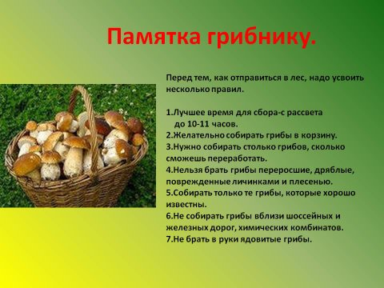

Slide 9


Slide 10

Съедобные грибы

Slide 11


Slide 12
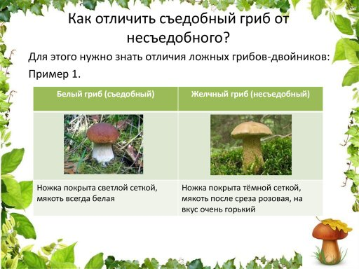

Slide 13
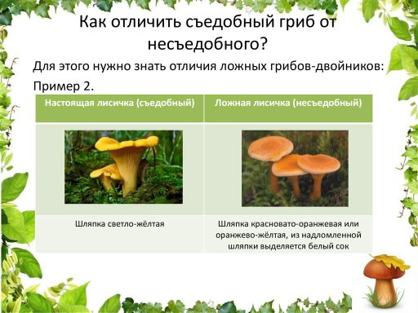

Slide 14
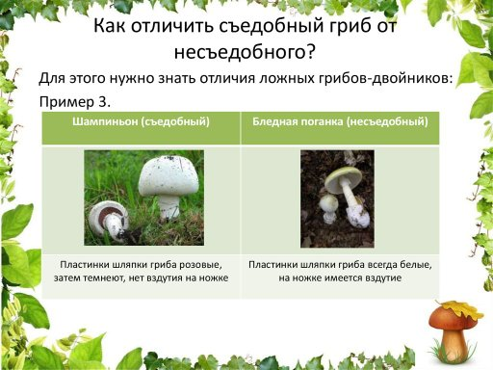

Slide 15


Slide 16

Грибная обучайка
и развивайка для детей

Slide 17
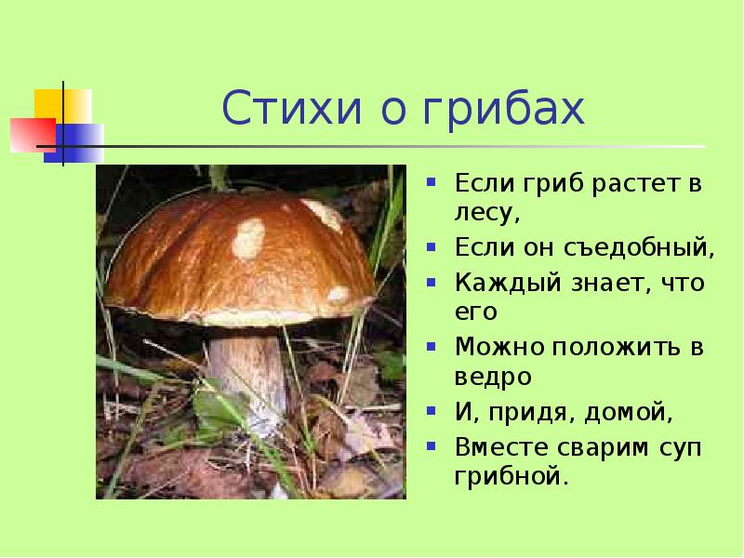

Slide 18


Slide 19


Slide 20


Slide 21


Slide 22


Slide 23


Slide 24


Slide 25


Slide 26


Slide 27
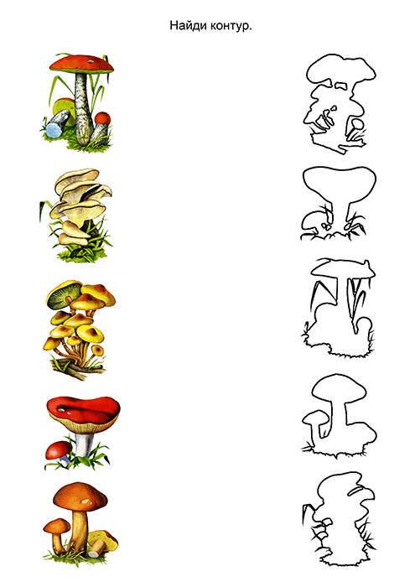

Slide 28
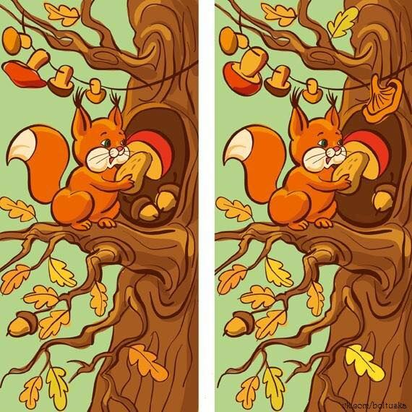
Найди отличия

Slide 29


Slide 30


Slide 31
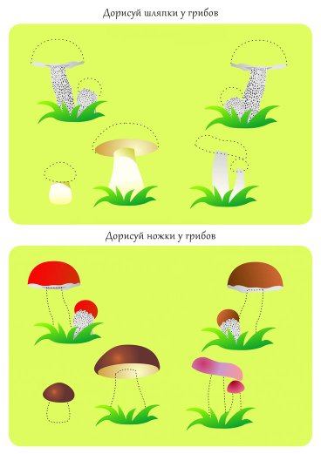

Slide 32


Slide 33


Slide 34


Slide 35


Slide 36

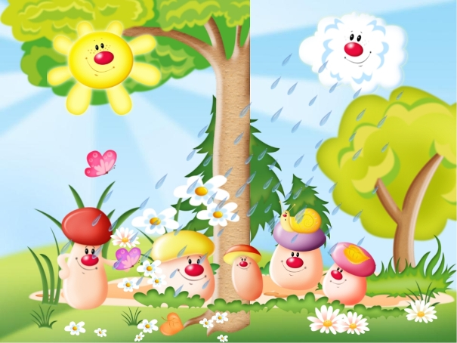
Желаю всем
лукошко радости,
ведёрко счастья
и корзину здоровья

Slide 37


